Slide 1
贪心算法

Slide 2
内容
贪心算法的基本概念
贪心算法获得最优解的基本条件
  最优子结构
  贪心选择性
应用贪心算法解决
  活动安排问题
  最优装载问题
  哈夫曼编码问题
  单源最短路径问题
  最小生成树问题
  多机调度问题

Slide 3
贪心算法的基本概念
贪心算法
  解决优化问题
  策略：逐步解决问题。总是作出当前看起来最好的选择，即局部最优解

Slide 4
贪心算法的基本概念
例1
  给定4种硬币（五毛、一毛、五分、一分）
  用最少的硬币找顾客n毛n分（六毛三分）
贪心算法
  当前看起来最优的选择（局部最优解）：每次选不超过余额的面值最大的硬币
    1个五毛——剩余一毛三
    1个一毛——剩余三分
    3个一分
得到的结果是一个整体最优解

Slide 5
贪心算法的基本概念
例2
  给定3种硬币（一毛一、五分、一分）
  用最少的硬币找顾客n毛n分（一毛五）
贪心算法
  1个一毛一
  4个一分
最优解
  3个五分
不是整体最优解

Slide 6
贪心算法的基本概念
贪心算法何时可以得到（整体）最优解？
  优化问题需具有
    贪心选择性
    最优子结构

Slide 7
活动安排问题

Slide 8
活动安排问题
输入
  n个活动的集合E={1, 2, …, n}
  每个活动 i 的持续时间 [s_{i}, f_{i})
    所有活动使用同一资源
    同一时刻不能有两个活动使用该资源
    如果 s_{i} ≥ f_{j} 或 s_{j} ≥ f_{i}，则活动 i 与活动 j 相容
输出
  活动集合中最大的相容活动子集

Slide 9
活动安排问题
贪心算法
  假设各个活动按活动结束时间 f_{i} 排序
    f₁ ≤ f₂ ≤ … ≤ f_{n}
  选择活动 1 (结束时间最早的活动)
  从2开始按顺序考察各个活动，选择第一个与活动 1 相容的活动 i
  从i+1开始按顺序考察各个活动，选择第一个与活动 i 相容的活动 j
  。。。
每次选择与现有活动相容的结束时间最早的活动

Slide 10
活动安排问题
贪心算法
void GreedySelector(int n, Type s[], Type f[], bool A[])
{
A[1]=true;
int j=1;
for (int i=2;i<=n;i++) {
if (s[i]>=f[j]) { A[i]=true; j=i; }
else A[i]=false;
}
}
时间复杂性O(n)

Slide 11


活动安排问题
i | 1 | 2 | 3 | 4 | 5 | 6 | 7 | 8 | 9 | 10
s[i] | 1 | 3 | 0 | 5 | 3 | 5 | 6 | 8 | 8 | 11
f[i] | 4 | 5 | 6 | 7 | 8 | 9 | 10 | 11 | 12 | 14
A[i]

Slide 12
活动安排问题
证明贪心算法可以得到最优解（归纳法）
  证明第一次选择活动1是正确的
    即活动1在最优解中
  证明选择完活动1后，问题变成了输入为
  E’={与活动1相容的活动}
  的子问题
    因为第二个选择的活动 i 是 E’ 中结束时间最早的，所以活动 i 是正确的
    依次类推所有的选择都是正确的

Slide 13


活动安排问题
证明活动1在最优解中
  假设 是活动安排问题的一个最优解，
    A中结束时间最早的活动为k
  如果k=1，活动1在最优解中
  如果k>1， 也是一个最优解
贪心选择性

Slide 14
活动安排问题
证明选择完活动1后，问题变成了输入为
  E’={与活动1相容的活动}
  的子问题
  假设 是活动安排问题的一个最优解，且包含活动1
  于是A’=A-{1}是针对E’的活动安排问题的最优解
    否则，假设E’中有更优解B
    B+{1}是针对E的一个更优解
最优子结构

Slide 15
贪心算法获得最优解的基本条件
贪心选择性
  （第一次）作出贪心选择是正确的
优化子结构
  （第一次）做完贪心选择后，得到一个与原问题定义相同（输入不同）的子问题

Slide 16
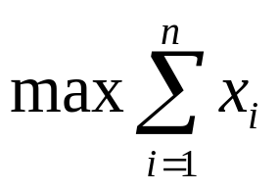
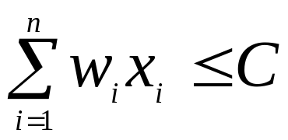
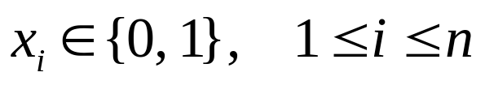
最优装载问题
输入
  n个集装箱：集装箱i的重量为w_{i}
  轮船的载重量C
输出
  （尽可能多）装入轮船的集装箱
形式化
s.t.

Slide 17
最优装载问题
贪心算法
  逐个选择集装箱装入轮船
  每次选择最轻的集装箱
void Loading(int x[], Type w[], Type C, int n)
  {
  int *t = new int [n+1];
  Sort(w, t, n);
  for (int i = 1; i <= n; i++) x[i] = 0;
  for (int i = 1; i <= n && w[t[i]] <= C; i++)
  { x[t[i]] = 1; C -= w[t[i]];}
  }
时间复杂性：O(n logn)
Notes:
插入、合并、快速

Slide 18

最优装载问题
  设集装箱已经依其重量从小到大排
贪心选择性
  第一步选择第一个（最轻的）集装箱是正确的，即第一个集装箱一定在最优解中
  设最优解选择的集装箱为{a, b, c, …}（按重量从小到大排列）
  如果a=1, 则最轻的集装箱在最优解中
  如果a>1，{1, b, c, …}同样为问题的最优解

Slide 19
最优装载问题
  设集装箱已经依其重量从小到大排
优化子结构
  设问题的最优解为{1, b, c, …, } （按重量从小到大排列）
  则{b, c, …, }针对以下输入的最优装载问题的最优解
    集装箱{2, …, n}
    轮船载重C-w₁

Slide 20
最优装载问题
结论
  贪心算法可以获得最优装载问题的最优解

Slide 21
哈夫曼编码
对字符编码
  10,000个字符：对每个字符用0,1编码
  定长编码
    编码长度：10,000 * 3=30,000
 | a | b | c | d | e | f
Frequency | 4500 | 1300 | 1200 | 1600 | 900 | 500
Codes | 000 | 001 | 010 | 011 | 100 | 101

Slide 22
哈夫曼编码
对字符编码
  10,000个字符：对每个字符用0,1编码
  变长编码
    编码长度： 4500*1+1300*3+1200*3+1600*3+900*4+500*4=
    22400
 | a | b | c | d | e | f
Frequency | 4500 | 1300 | 1200 | 1600 | 900 | 500
Codes | 0 | 101 | 100 | 111 | 1101 | 1100

Slide 23
哈夫曼编码
前缀码
  每个字符规定一个0,1串作为编码
  任意字符的编码都不是其它字符编码的前缀
  译码简单，只需要按顺序取出代表某一字符的前缀码
  接收：001011101
  解码：aabe
 | a | b | c | d | e | f
Frequency | 4500 | 1300 | 1200 | 1600 | 900 | 500
Codes | 0 | 101 | 100 | 111 | 1101 | 1100
为了更方便的取出编码前缀，需要一个合适的数据结构来表示前缀码，为此，可以用二叉树来表示。

Slide 24
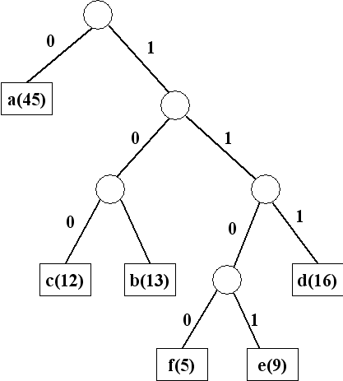
哈夫曼编码
 | a | b | c | d | e | f
Frequency | 4500 | 1300 | 1200 | 1600 | 900 | 500
Codes | 0 | 101 | 100 | 111 | 1101 | 1100
前缀码←→二叉树
  左分支：0
  右分支：1
  树叶代表字符
  从树根到树叶的路径代表字符编码

Slide 25
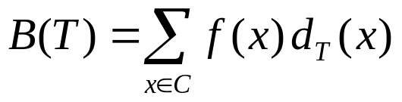
哈夫曼编码
平均码长（二叉树代价）
  一颗根据字符集C构造的二叉树T
  对于C中的任意字符x
    其出现频率（权重）为 f (x)
    其在T中的深度为 d_{T} (x)
  则T 的平均码长（代价为）
B(T)=45*1+12*3+13*3+16*3+5*4+9*4=224

Slide 26
哈夫曼编码问题
输入
  字符集C，对于C中的任意字符x，其出现频率（权重）为 f (x)
输出
  平均码长最短的前缀码编码方案（哈夫曼编码）
    即代价最小的前缀二叉树

Slide 27
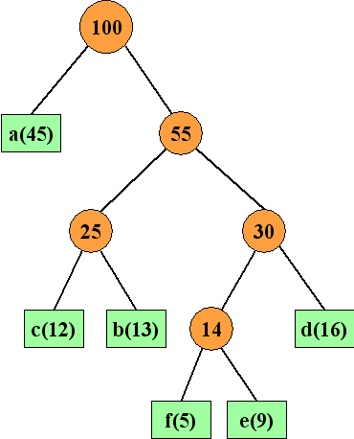
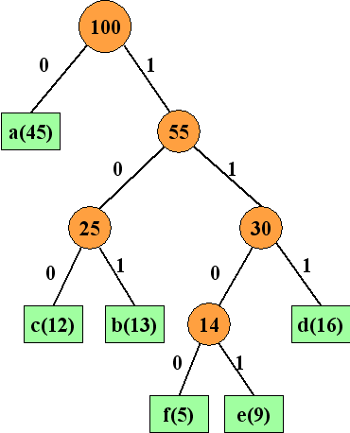
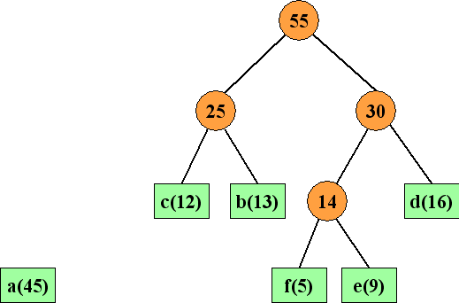
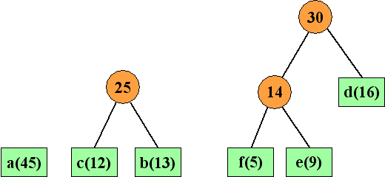
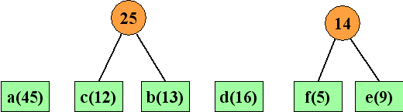
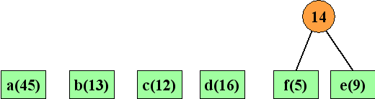
哈夫曼编码问题
贪心算法
  选择权重最小的两棵子树构成二叉树
  新的二叉树的权重等于两棵子树权重之和

Slide 28
哈夫曼编码问题
贪心算法
  建立一个由所有字符构成的堆Q
  循环执行
    取（删除）Q中的堆顶元素x
    取（删除）Q中的堆顶元素y
    将x和y合并为二叉树z，其权值为x和y的权值之和
    将z插入Q中
每次堆操作需要O(logn)时间
共n-1次合并操作
时间复杂性：O(n logn)

Slide 29
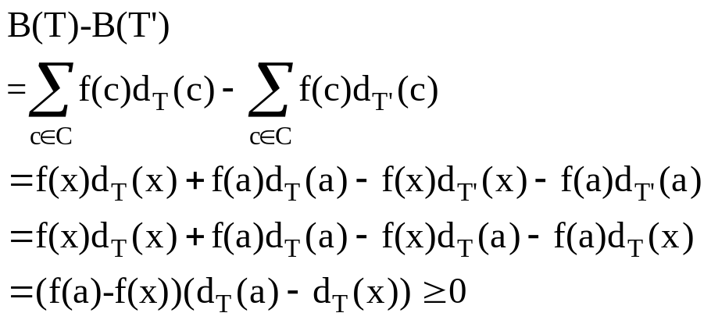
哈夫曼编码问题
贪心选择性
  设x和y是给定字符集中权重最小的两个字符，在最优二叉树T中，x和y一定是最深的叶子且互为兄弟
  证明：如果不是这样
T
T’
x
a
交换x，a
y
y
代价不增加！
a
b
x
b
Notes:
d为深度

Slide 30
哈夫曼编码问题
贪心选择性
  设x和y是给定字符集中权重最小的两个字符，在最优二叉树T中，x和y一定是最深的叶子且互为兄弟
  证明：如果不是这样
T’
T’’
同理，T’变换到T’’，同样不增加代价。如果T是最优的，那么T’’一定是最优的，x，y是最深的叶子。
a
a
交换y，b
y
b
x
b
x
y
Notes:
d为深度

Slide 31
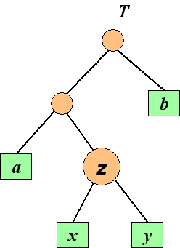
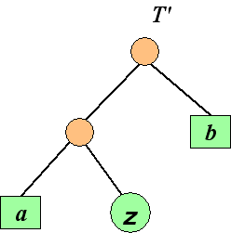
哈夫曼编码问题
最优子结构
  设x和y是给定字符集C中权重最小的两个字符
  在最优二叉树T中，x和y是两个最深的叶子且互为兄弟
  设z是x和y的父亲，将z看作一个新的字符，权重为f(z) = f(x) + f(y)
  要证明：T’=T - {x, y}是针对字符集C’= C–{x, y}+{z}的最优前缀二叉树(证明使T最优的话，T’应该最优)
  原问题：a，x，y，b
  做完选择后，子问题：a，z，b

Slide 32
哈夫曼编码问题
  对于C-{x, y}中的字符a
    f(a) d_{T}(a) = f(a) d_{T’}(a)
  计算B(T’)时对于z
    f(z) d_{T’}(z)
  计算B(T)时对于x和y
    f(x) d_{T}(x) +f(y) d_{T}(y)
  B(T)=B(T’)+f(x)+f(y)
T’=T - {x, y}是针对字符集C’= C–{x, y}+{z}的最优前缀二叉树
Notes:
Z和xy深度差1

Slide 33
哈夫曼编码问题
结论
  贪心算法可以获得哈夫曼编码问题的最优解

Slide 34
贪心算法的证明
贪心选择性
证明求解过程中的选择都是正确的。
活动安排：每次都选择结束时间最早的相容活动，证明当前选择的结束最早的那个相容活动必然在最优解中。
装载问题：每次都选择没有装上船的最轻的那个物品，证明当前选择的那个最轻的物品必然在最优解中。
哈夫曼编码：每次都选择权重（频率）最小的两个节点作为二叉树的两个分支，并使得其父节点为其权重和，使用堆操作进行删除和插入。需要证明在最优二叉树中，权重最小的两个节点必然为最深的叶子并互为兄弟。

Slide 35
贪心算法的证明
最优子结构
证明最优解包含子问题的最优解
一般利用反证法，先假设给出当前问题的最优解，其中包含确定在最优解中的部分和子问题，假设子问题有更好的解，推导出原问题有更优的解。即证明出，原问题的最优解等于确定在最优解中的部分加上子问题的最优解。

Slide 36
贪心算法与动态规划
贪心算法：贪心选择性+最优子结构
动态规划：最优子结构+重叠子问题
动态规划每次求解依赖子问题的求解。
贪心算法在当前状态下作出最好的选择得到局部最优解，然后再去解选择之后产生的子问题。
动态规划自底向上求解，贪心算法自顶向下求解。

Slide 37
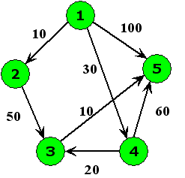
单源最短路径
输入
  有向带权图G=(V, E)
    对于E中的任意一条边e，其长度为c(e)
  V中的一个顶点t ——源
输出
  图中t到每个顶点的最短路径长度(边权和)

Slide 38
单源最短路径
贪心算法（Dijkstra算法）
  设置集合S来保存所有（t到其）最短路径长度已知的顶点，初始时S={t}
  用dist(v)来记录t到v的最短特殊路径的长度
    如果从t到v的路径中间只经过S中的顶点，这样的路径叫做特殊路径，初始时
    dist(v) =c(t, v) 如果存在边(t, v)，其中c表示边权
    dist(v) =INFINITY 如果不存在边(t, v)
  算法每次从V - S中找出dist最小的顶点u，
    将u加入S中
    更新V - S中其它顶点v的dist(v)
      如果 dist(u) + c(u, v) < dist(v) ，则更新dist(v)

Slide 39
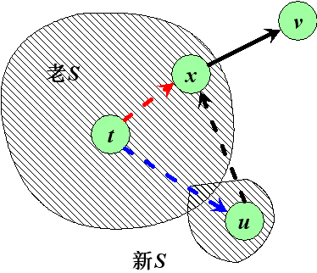
单源最短路径
贪心算法（Dijkstra算法）
为何不用更新S里的顶点？
假设当前t到u最小，那么将u加入到S中后，不会使得t到x的路径更短。
由于x先于u加入到S中，那么u加入到S之前，t到x一定小于t到u，当u加入到S中后，t经过u再到x的路径一定大于t到x的当前最短路径。

Slide 40
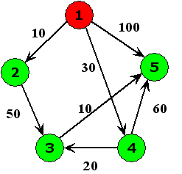
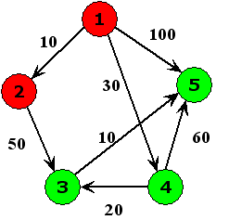
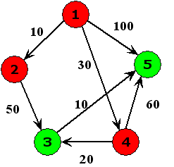
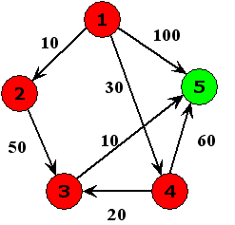
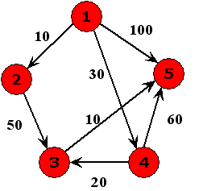
单源最短路径
Dijkstra算法
  t=1
迭代 | S | dist[2] | dist[3] | dist[4] | dist[5]
初始 | {1} | 10 | +∞ | 30 | 100
1 | {1,2} | 10 | 60 | 30 | 100
2 | {1,2,4} | 10 | 50 | 30 | 90
3 | {1,2,4,3} | 10 | 50 | 30 | 60
4 | {1,2,4,3,5} | 10 | 50 | 30 | 60

Slide 41
单源最短路径
时间复杂性
  S被扩充n-1次
  每次扩充选择u需要O(n)时间
  每次扩充更新节点的dist(v)需要O(n)时间
  总时间：O(n²)

Slide 42
单源最短路径
贪心选择性
  从V - S中选择dist最小的顶点u加入到S中是正确的.
    即从t到u的最短特殊路径就是从t到u的最短路径
    即t到V-S其它顶点再到u的路径比最短的特殊路径短
因为对于每次选择u加入S，t到u小于t到任意V-S中的x，即P1<P2。即：P1为t到u的最短特殊路径，同时小于任何其它经过V-S里顶点再到达u的路径，即最短路径，加入正确。
查看经过V-S的点
老S
t
P2
x
P1
u
新S
Notes:
如果P1+P2’<P2,那么更新x，该路径为当前x的最短路径，正确。

Slide 43
单源最短路径
最优子结构
问题：一条最短路径
  如果P(i,j)={Vi....Vk..Vs...Vj}是从顶点i到j的最短路径，k和s是这条路径上的一个中间顶点，那么P(k,s)必定是从k到s的最短路径。
  证明：
  假设P(i,j)={Vi....Vk..Vs...Vj}是从顶点i到j的最短路径，则有P(i,j)=P(i,k)+P(k,s)+P(s,j)。而P(k,s)不是从k到s的最短距离，那么必定存在另一条从k到s的最短路径P'(k,s)，那么P'(i,j)=P(i,k)+P'(k,s)+P(s,j)<P(i,j)。则与P(i,j)是从i到j的最短路径相矛盾。

Slide 44
单源最短路径
最优子结构
问题：单源最短路径（选择vi加入S）
S中顶点最短路径已知，V-S中顶点已知当前最短特殊路径长度
  原问题：S={t,v1,v2,...,vi-1},V-S={vi,vi+1,...vn}
  新问题：S={t,v1,v2,...,vi},V-S={vi+1,...vn}
  Dist(vi) 就是最短路径已经证明.
  很明显：新问题的解dist(vi+1...vn) 如果最优，那么它一定是原问题的最优解。
  需要满足：加入vi后，V-S里的dist更新正确，即加入后确实比加入前更优。

Slide 45
单源最短路径
    如果 dist(u) + c(u, v) < dist(v) ，则更新dist(v)
最优子结构
  设u加入S之前（老S）V - S中每个顶点v的dist(v)确实是 t 到v的最短特殊路径长度
  要证明：每次向S新加入u之后（新S），更新V – S中其它顶点v的dist(v)是正确的
    即更新后的dist(v)确实是t到v的最短特殊路径长度
v
如果对应到一条路径问题：
t到v的最短特殊路径一定包含u到v的最短特殊路径。
u加入到S，对于v来说最多增加两类特殊路径：
p1： tu+边c（u，v）
p2： tu+uxv （如果存在）
原dist(v)： txv（如果存在）
由于：x先于u加入，tx<tu+ux，所以原dist(v) <p2
如果： p1<原 dist(v) ，那么p1<p2, uv<uxv
即此时更新值dist(v)是最优的
老S
x
t
u
新S
查看经过S的点的路径

Slide 46
单源最短路径
结论
  Dijkstra算法可以获得单源最短路径问题的最优解

Slide 47
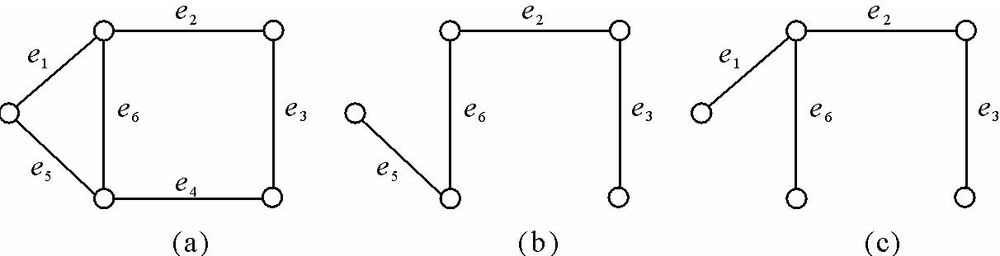
最小生成树
生成树
  对于无向图G=(V, E)，如果G的子图T包含了G中的所有顶点且T是一棵树，则T称为G的生成树

Slide 48
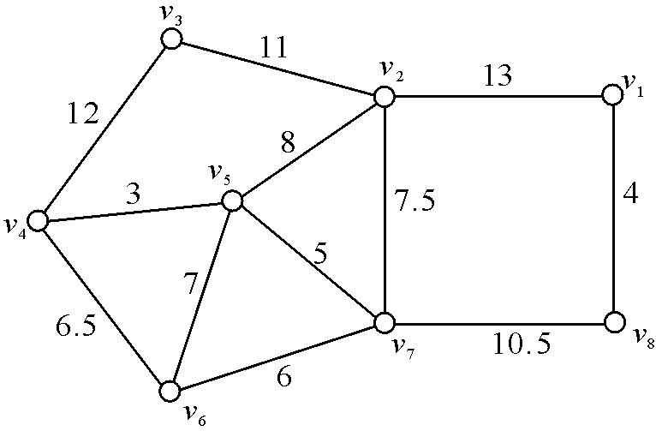
最小生成树
最小生成树问题
  输入：无向带权图G=(V, E)
    对于G中的任意一条边e，其权值为c(e)
  输出：G的最小生成树T
    在所有生成树中T的权值最小
    T的权值为T中所有边的权值之和

Slide 49
最小生成树
应用
  用图的顶点代表城市，用边权代表城市间通信线路的成本，最小生成树给出最经济的方案

Slide 50
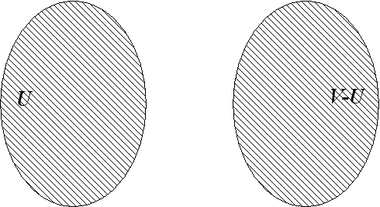
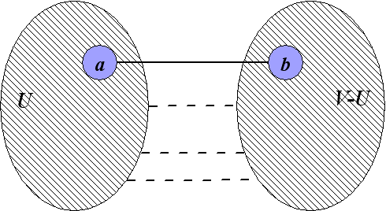
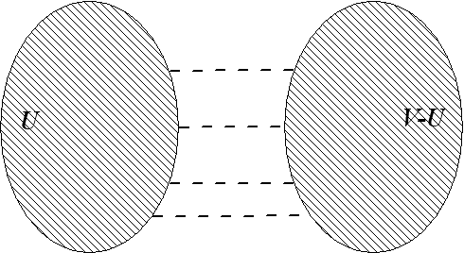
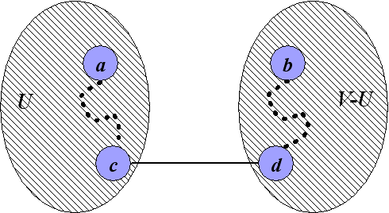
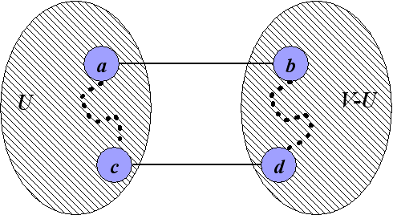
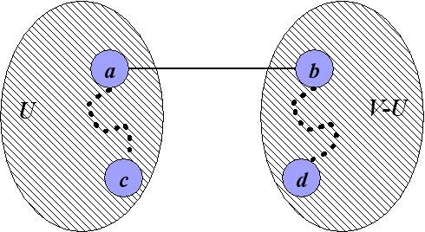
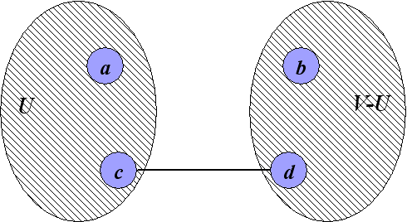
最小生成树
最小生成树的性质
  给定图G=(V, E)，设U是V的真子集
  设边(a, b) 是所有连接U和V-U的边中权值最小的边
    a∈U, b∈V-U
  结论：G的最小生成树中一定包含边(a, b)

Slide 51
最小生成树
Prim算法 ：
  输入：无向连通带权图G=<V,E>
  输出：G的最小生成树
1. 取G中的任意节点v₀，T={v₀}。
2. 找到权值最小的边(a, b)满足a∈T, b∈V-T。
3. T=T∪{b}
4.反复做第2、3步直到所有节点都加入T中。

Slide 52
最小生成树
Prim算法
v₃
11
v₂
13
v₁
12
8
v₅
v₄
3
7.5
4
5
7
6.5
v₈
10.5
v₇
6
v₆

Slide 53
最小生成树
Prim算法
  总是寻找连接T和V-T的权值最小的边加入树中
  Prim算法输出的是最小生成树

Slide 54
最小生成树
1. 取G中的任意节点v₀，T={v₀}。
2. 找到权值最小的边(a, b)满足a∈T, b∈V-T。
3. T=T∪{b}
4.反复做第2、3步直到所有节点都加入T中。
Prim算法的复杂性
  对于给定的图G=(V, E)，n=|V|, m=|E|
  第2步可以在O(n)的时间内完成
  复杂性：O(n²)

Slide 55
最小生成树
G=(V, E)，n=|V|, m=|E|
Kruskal算法
  初始时T包含图中的n个顶点（没有边）
  将图中的边按权值大小排序
  逐条考察每条边(u, v)
    如果(u, v)连接T中的两个不同的分支，则向T中添加(u, v)

Slide 56
最小生成树
Kruskal算法
先将m条边按权由小到大排列：
(v₄,v₅)，(v₁,v₈)，(v₅,v₇)，
(v₆,v₇)，(v₄,v₆)，(v₅,v₆)，
(v₂,v₇)，(v₂,v₅)，(v₇,v₈)，
(v₂,v₃)，(v₃,v₄)，(v₁,v₂)。
它们的权分别是：
3，4，5，6，6.5，7，
7.5，8，10.5，11，12，13
逐次取边：
(v₄,v₅)，(v₁,v₈)，(v₅,v₇)，
(v₆,v₇)，(v₂,v₇)，(v₇,v₈)，
(v₂,v₃)

Slide 57
最小生成树
Kruskal算法
  总是选择连接T的某个分支和其它节点的权值最小的边加入树中
  Kruakal算法输出的是最小生成树

Slide 58
最小生成树
Kruskal时间复杂性
  将边排序需要O(mlogm)时间
  第3步每次循环中判断(u, v)是否属于两个不同分支所需时间为O(logn)
  第3步总时间为O(mlogn)
  时间复杂性：O(mlogm)
G=(V, E)，n=|V|, m=|E|
1. 初始时T包含图中的n个顶点
2. 将所有边按权值大小排序
3. 逐条考察每条边(u, v):
如果(u, v)连接T中的两个不
同的分支，则向T中添加(u, v)

Slide 59
多机调度问题
输入
  n个独立的作业{1, 2, …, n}
    作业 i 所需的处理时间为 t_{i}
  m台机器
    任何作业可以在任何机器上完成
    作业处理不允许中断
输出
  最优作业调度方案
    所有作业在最短时间内完成
NP难问题:还没有多项式时间算法

Slide 60
多机调度问题
n<m时
  每个作业分配一台机器
n>m时：贪心算法
  将所有作业按处理时间从大到小排列
  按顺序将每个作业分配给最先空闲的机器

Slide 61
多机调度问题
输入（三台机器）
Job | 1 | 2 | 3 | 4 | 5 | 6 | 7
Time | 2 | 14 | 4 | 16 | 6 | 5 | 3
Job | 4 | 2 | 5 | 6 | 3 | 7 | 1
Time | 16 | 14 | 6 | 5 | 4 | 3 | 2
M1
4
M2
2
7
M3
5
6
3
1
0
6
11
15
17

Slide 62
多机调度问题
贪心算法时间复杂性
  排序O(n logn)
  每个作业选择最早空闲的机器耗时O(logm)
  总耗时O(nlogn + nlogm) = O(nlogn)

Slide 63
多机调度问题
近似比
  算法的解代价为C
  最优解代价为C*
  如果C / C* ≤ a，则算法是近似比为a的算法

Slide 64
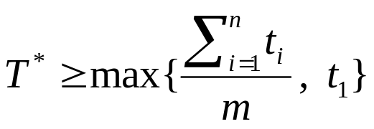
多机调度问题
贪心算法的近似比
  作业已经按处理时间排好序
  最优解的代价（完成时间）
  即：假设一个任务可以同时分在两个以上的机器上，那么将n个任务的完成时间总和除以m，是这n个作业在这m个机器上完成时间的最小值。但实际上，任务不能分割，最优解肯定大于等于t1。所以最优解是大于等于均值和t1的较大的那个。

Slide 65
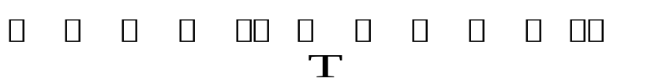
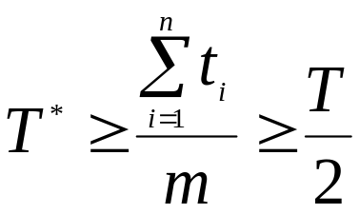
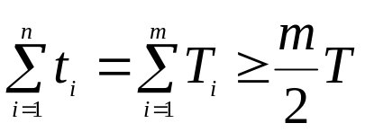
多机调度问题
  最优解的代价（完成时间）
贪心算法的解的代价为T
  机器 M_{i} 的总处理时间为 T_{i}
  T 为 M_{x} 的处理时间
如果t_{k}=t₁, T=T*=t₁
如果t_{k}≠t₁：
  对于M_{i} ≠ M_{x} ，有T_{i} ≥T- t_{k}
  且T- t_{k} ≥ t_{k （排序）}
  所以，T_{i} ≥ T / 2 （t_{k}<= T / 2)
M_{x}
…
t_{k}

Slide 66
多机调度问题
结论
  贪心算法的近似比为2

Slide 67
第四章完

